Slide 1
Bitte rechtzeitig einloggen, Mikrofon ausschalten Sie erklären sich mit der Nutzung des Tools damit einverstanden, dass SIE keine Mitschnitte machen, Bilder aufnehmen.. ! WILLKOMMEN ZUM DIGITALEN TAG DER OFFENEN TÜR Donnerstag, 17. Februar 2022 17.00 Uhr
Miteinander leben und lernen an der Stettenfelsschule

Slide 2
Stettenfelsschule Untergruppenbach Unsere Gemeinschaftsschule
Miteinander leben und lernen an der Stettenfelsschule

Slide 3
“Das Gras wächst nicht schneller,
nur weil man daran zieht!”
Chinesisches Sprichwort

Slide 4
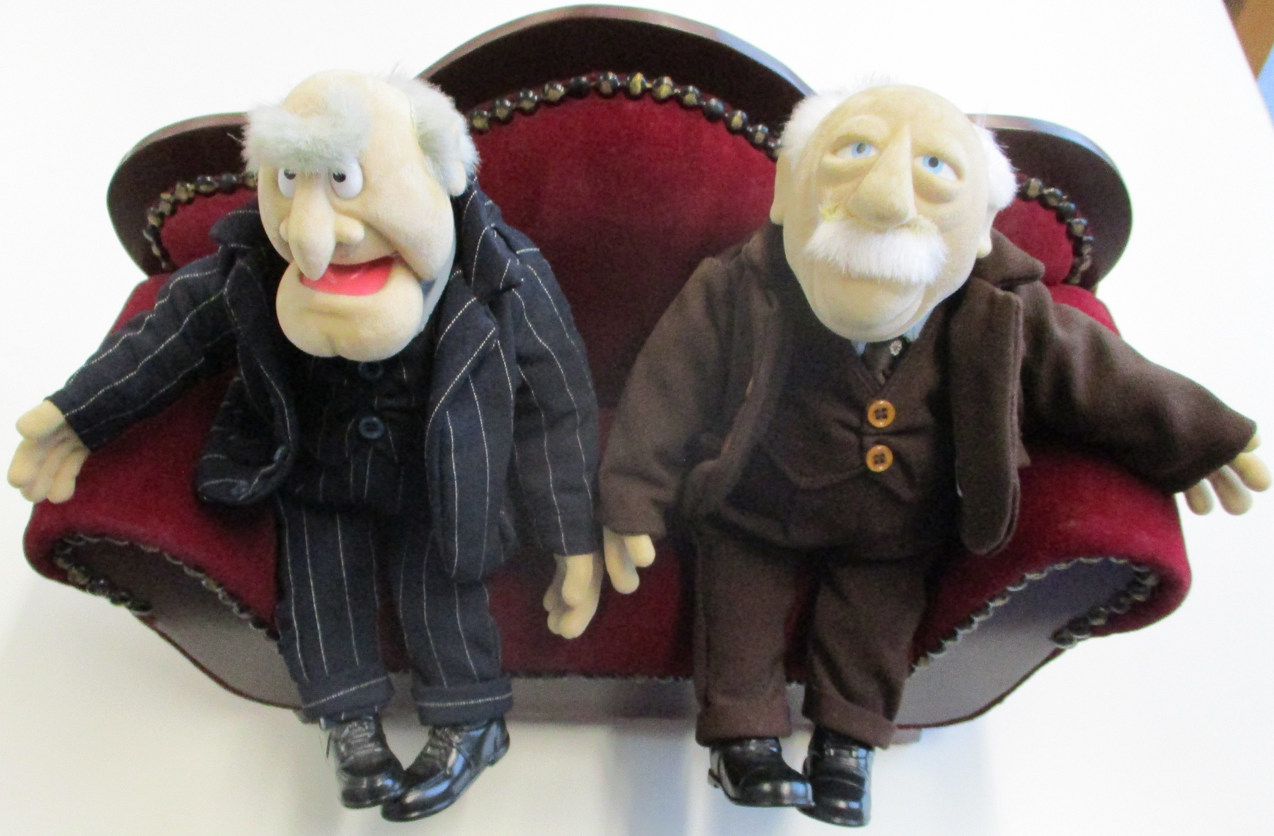
Wir sind…
eine zweizügige Gemeinschaftsschule mit Grundschule
ca. 410 Lernende und 36 Lehrende.
wissbegierig und bilden uns regelmäßig weiter.
eine Schule mit familiärer Atmosphäre.
eine Schule mit Weitblick auf die Burg.
eine Schule mit Blick auf die Zukunft Ihres Kindes gerichtet.

Slide 5
Wir bieten
gute Erreichbarkeit mit Bussen.
ein qualifiziertes und engagiertes Kollegium aller Schularten.
einen engagierten Schulträger – sichtbar u.a. am Gebäude und den bestens ausgestatteten Fachräumen.
attraktive Räume mit Lernbüros für jeden Schüler / Schülerin.
für jeweils zwei Jahrgangsstufen einen Gruppenraum.
Sportanlagen direkt an der Schule.
und vieles mehr.. .

Slide 6
„Gib mir Zeit, auch wenn andere
längst am Ziel sind.“ (nach Peter Schiestl)

Slide 7
Warum eine Gemeinschaftsschule wählen?
Sie möchten,
dass Ihr Kind nicht nach der vierten Klassen „sortiert“ wird, sondern Zeit hat, sich für einen Abschluss zu entscheiden?
dass Ihr Kind dort abgeholt wird, wo es individuell in den verschiedenen Fächern steht?
Ihr Kind z.B. in Geschichte auf dem Grundlegenden Niveau, in Deutsch auf Mittlerem, in Mathe auf dem Erweitertem Niveau arbeiten kann?
dass wir den Blick auf die Begabungsvielfalt und den Wechsel der Stärken und Schwächen haben – Niveaus können gewechselt werden?
dass die Entscheidung für den Abschluss –ob HS oder RS – erst in Klasse 8 gefällt wird?

Slide 8
Warum eine Gemeinschaftsschule wählen?
Sie möchten,
dass Ihr Kind nicht Sitzenbleiben kann – ein frustrierender Wechsel auf eine andere Schule erspart bleibt?
dass Ihr Kind von Lehrkräften aller Schularten profitiert?
gerade zu Beginn der Schulzeit den Druck rausgenommen haben – Ihr Kind ist nicht eindeutig Gym oder RS oder HS??
den für Sie und ihren Kind jeweils optimalen Lernerfolg – offen sein - also orientierter an der Entwicklung – an der gleichen Schule bleiben- für den Abschluss?
Wege gibt es viele – hier kann man an der Schule bleiben und die Niveaus wechseln
mit ihrem Kind und uns individuell den Lernweg mitgestalten?

Slide 9
Warum eine Gemeinschaftsschule wählen?
Sie möchten,
einen Klassenteiler von 28 Schüler*innen – also häufig an den GMS kleinere Klassen?
dass Ihr Kind beim Übergang in die neue Schule einen Lernentwicklungsbericht erhält und Noten nur auf Wunsch?
dass sich das Lerntempo und die Schwierigkeitsstufe an Ihrem Kind orientiert?
Unterricht auf der Basis des Bildungsplans der Realschule mit den Niveaustufen Haupt- /Werkrealschule und Gymnasium?
Dann ist IHR Kind bei UNS genau richtig!

Slide 10
An unserer Schule arbeiten
Grundschullehrkräfte
Haupt- und Werkrealschullehrkräfte
Realschullehrkräfte
Gymnasiallehrkräfte
Fachlehrkräfte
Religionslehrkräfte
Sonderpädagogen
Schulsozialarbeiterin

Slide 11
Die verschiedenen Lernniveaus
Es gibt drei verschiedene Lernniveaus
Grundlegendes
Mittleres
Erweitertes
Niveau

Slide 12
Anforderungsbereiche der Niveaustufen
Anforderungsbereiche und Niveaustufen
Die folgende Grafik veranschaulicht auf einfache Weise, was sich hinter dieser Begrifflichkeit verbirgt.
Die Anforderungsbereiche stellen eine ansteigende Schwierigkeit in einem beliebigen Thema dar.

Slide 13
Hinweise zu den Anforderungsbereichen:
Nachdem für das jeweilige Fach feststeht, auf welchem Niveau Ihr Kind arbeitet, gilt es zu schauen, in welchem Anforderungsbereich sich Ihr Kind befindet.
Dafür helfen drei Fragen:
1) Lernt es stabil auf dem Niveau?
Dann ist es genau richtig auf dem Niveau!
2) Sind die Leistungen so gut, dass überlegt werden kann,
das Niveau zu wechseln?
Dann werden Gespräche geführt und das Niveau in dem Fach gewechselt (z.B. von M auf E oder G auf M).
3) Sind die Leistungen so, dass das Niveau zu schwer ist
und die Ziele nicht erreicht werden?
Dann werden Gespräche geführt und das Niveau in dem Fach gewechselt (z.B. von E auf M oder M auf G).

Slide 14
Wo steht mein Kind?
Zu Beginn eines jeden Schuljahres steht der Blick auf den Lernstand:
In Klasse 5 findet in den ersten Wochen landesweit Lernstand 5 in Deutsch, Mathe und Englisch statt.
In allen anderen Schulstufen werden bei uns in den ersten zwei Wochen Lernstandsarbeiten (Schulstoff des letzten Schuljahres) geschrieben. So sehen wir gezielt, welches Wissen vorhanden ist und bauen darauf den Unterricht auf und legen das Lernniveau für das jeweilige Fach fest (das später gewechselt werden kann).

Slide 15
Baustein unserer Beratung

Slide 16
Und wie wird nun im Unterricht gearbeitet?
Input – frontal / ganze Klasse / in Kleingruppen
Alle an einem Thema (Antworten dem Niveau entsprechend)
Alle auf dem eigenen Niveau alleine / mit Partner / in der Gruppe
Mit Lernwegelisten (siehe Erklärfilm auf unserer Homepage) vor allem in D, M und E
Kompetenzen (Ich kann… ) werden dem Bildungsplan entsprechend transparent gemacht.
Begleitet durch das Coaching

Slide 17
Coaching an der SFS
An unserer Schule liegt das Coaching in der Hand der Klassenleitung.
Ziel ist es, das Lernen selbst in den Blick zu nehmen und Hilfestellungen beim Lernwege finden zu geben.
Leitfragen:
Was brauche ich, um gut Lernen zu können?

Slide 18
Unsere Schulsozialarbeiterin Frau Burzynski
Unsere Schulsozialarbeit der SFS -
Ist für alle Lernenden (und am Schulleben Beteiligten) Ansprechpartnerin
Begleitet beim Neuanfang in der 5. Klasse.
Führt den Klassenrat in Klasse 6 durch.
Wirkt in der SMV mit
Betreut eine der Nachmittags-AGs
Arbeitet gemeinsam mit Lehrer*innen, etc. sowohl themenbezogen mit Klassen, Gruppen und einzelnen Schüler*innen, als auch präventiv in Projekten und Klassenstunden
Bietet offene Angebote an, wie z.B. die Nutzung des Gruppenraums i.d. Mittagspause
Das Angebot der SSA ist:
vertraulich
freiwillig
ressourcenorientiert
wertschätzend
transparent
verlässlich
etc.

Slide 19
Weitere gezielte Informationen finden Sie auf unserer Homepage.
Diese Informationen finden Sie auf unserer Homepage unter: www.stettenfelsschule.de
Einblick in das Fach Technik (Wahlpflichtfach)
Einblick in das Fach Profilfach Bildende Kunst
Einblick in das Profilfach NwT
Filme zur Gemeinschaftsschule:
Erklärfilm des Kultusministeriums
Landesschau zur Stettenfelsschule
Gemeinsam in Vielfalt
Unsere Gemeinschaftsschule im Alltag
Film: Einblick in die Arbeit mit Lernwegelisten
Berufsorientierung an der SFS
…..

Slide 20
Quellenverzeichnis (Bilder)
https://www.google.com/search?q=lernstandsgespr%C3%A4ch&sxsrf=ALeKk00V73DMS-_UlO5r_WQE-lM2kxmN4g:1612960191710&source=lnms&tbm=isch&sa=X&ved=2ahUKEwjPuY36qN_uAhWMsBQKHcYaDsMQ_AUoA3oECAcQBQ&biw=1440&bih=711#imgrc=w5g1nHb1lz0WzM
https://www.google.com/search?q=Ziel+&tbm=isch&ved=2ahUKEwjfyLnJqd_uAhWKHuwKHUxYC6MQ2-cCegQIABAA&oq=Ziel+&gs_lcp=CgNpbWcQAzICCAAyAggAMgIIADICCAAyAggAMgIIADICCAAyAggAMgIIADICCAA6BAgAEENQlUBYjEhgokloAHAAeACAAWWIAaADkgEDNC4xmAEAoAEBqgELZ3dzLXdpei1pbWfAAQE&sclient=img&ei=ZtIjYN_9BYq9sAfMsK2YCg&bih=711&biw=1440#imgrc=bst2XIzpil8fIM
https://www.google.com/search?q=gras+w%C3%A4chst+nicht+schneller+wenn+man+daran+zieht&tbm=isch&ved=2ahUKEwj828zOqd_uAhUFNuwKHUIEDB0Q2-cCegQIABAA&oq=Gras+w%C3%A4chst+&gs_lcp=CgNpbWcQARgBMgQIABATMgQIABATMgQIABATMgYIABAeEBMyCAgAEAgQHhATOgQIABBDOgIIADoGCAAQBRAeOgQIABAeOgYIABAIEB46BAgAEBhQr_cDWJWCBGDMkQRoAHAAeACAAVKIAaEHkgECMTKYAQCgAQGqAQtnd3Mtd2l6LWltZ8ABAQ&sclient=img&ei=cNIjYPzjNoXssAfCiLDoAQ&bih=711&biw=1440#imgrc=6MSIb52PN0jLbM&imgdii=_l4e5rp9wC2b6M
https://www.google.com/search?q=Lupe+Pictogramm&tbm=isch&ved=2ahUKEwict5vaqt_uAhXF0qQKHZMvARYQ2-cCegQIABAA&oq=Lupe+Pictogramm&gs_lcp=CgNpbWcQAzIECAAQHjoECCMQJzoCCAA6BggAEAgQHlCprgFY478BYNDAAWgAcAB4AYABxAGIAaMKkgEEMTQuMZgBAKABAaoBC2d3cy13aXotaW1nwAEB&sclient=img&ei=ldMjYNyYKsWlkwWT34SwAQ&bih=711&biw=1440#imgrc=ptytkAVby_PE5M
Quelle: Grafik Seite 10 Niveauanforderungen Fachberatertagung zum BP 2016

